Slide 1
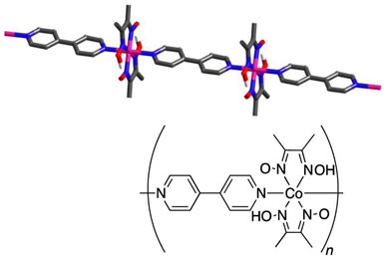
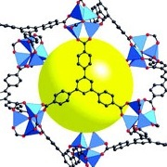
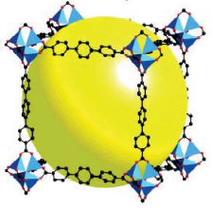
Sintesi e Caratterizzazione di Polimeri di Coordinazione e Metal Organic Frameworks (MOFs)
per Applicazioni in Catalisi e Biomedicina
Polimeri di Coordinazione
Metal-Organic Framework (MOFs)
Polimeri di Coordinazione
Tecniche di Sintesi: Meccanosintesi, Ultrasonicazione
Tecniche di Caratterizzazione: XRPD, TGA, DSC, FTIR, SEM, HRTEM, Fisisorbimento di N₂, CHN
- M.Pilloni*, F. Padella, G. Ennas , S. Lai, M. Bellusci, E. Rombi, F. Sini, M. Pentimalli, C. Delitala, A. Scano, V. Cabras, I. Ferino,
Microporous and Mesoporous Materials, 2015, 213, 14-21
- V.Cabras*, M.C. Aragoni, S.J. Coles, R. Lai, M. Pilloni, E. Podda, A.Scano, G.Ennas*, Supramolecular Chemistry 2017, 29, 865-874
- Alessandra Scano∗, Valentina Cabras, and Guido Ennas∗Journal of Nanoscience and Nanotechnology 2021, 21, 1–4

Slide 2
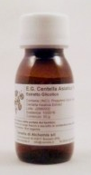


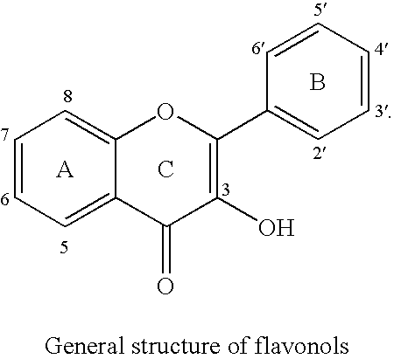
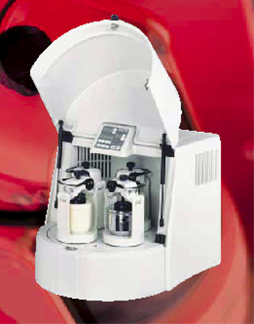
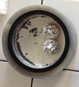


NANOSISTEMI PER IL DRUG DELIVERY
DI ESTRATTI NATURALI
Sviluppo di nanosistemi a base di SiO₂ meso-macroporosa mediante sintesi alternative
Fumed SiO2
Nanocompositi
Estratti Naturali/SiO2
Estratti Naturali
Ball Milling
Vitis Vinifera (VV)
KELOID
Centella asiatica (CA)
Nanocompositi
Estratti Naturali/SiO2
- A. Scano*, F. Ebau, M.L. Manca, V. Cabras, F. Cesare Marincola, M. Manconi, M. Pilloni, A.M. Fadda, G. Ennas*,
International Journal of Pharmaceutics, 2018, 551, 84-96
- A. Scano∗, F. Ebau, V. Cabras, F. Sini, and G. Ennas∗, Journal of Nanoscience and Nanotechnology, 2021, 21, 1–8

Slide 3
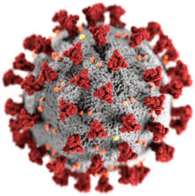
SINTESI DI NUOVI ANTIVIRALI PER LA PREVENZIONE DEL SARS-COV-2
E’ STATO DEPOSITATO UN BREVETTO INTERNAZIONALE PCT
Tecniche di Sintesi: WET CHEMISTRY
Tecniche di Caratterizzazione: XRPD, TGA, DSC, FTIR, SEM, HRTEM, Fisisorbimento di N₂, CHN
Studi virologici di efficacia in vitro (in collaborazione DiSVA e DiSB)

